Slide 1
일본의 군사제도
21501532 일본어일본학과 이원준

Slide 2
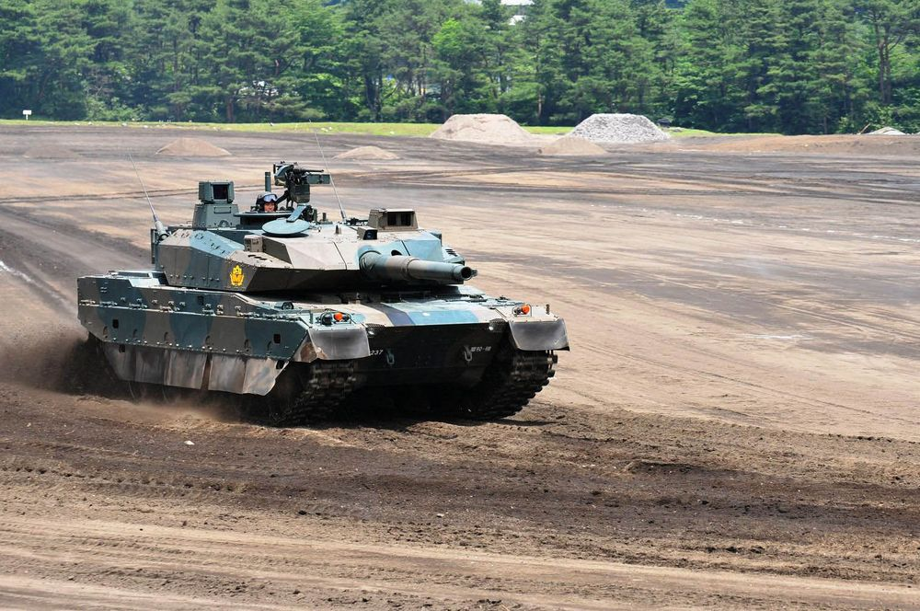
자위대란?
일본 방위성에서 운영하는 준군사조직
1952년에 편성되었던 경찰예비대가 시초
정식 편성은 1954년

Slide 3
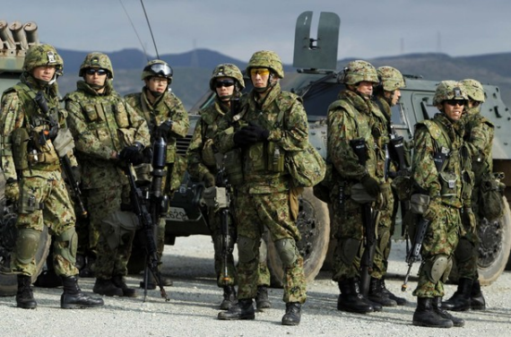
자위(自衛)?
자기 방위의 줄임말
방어를 위하여 무력을 행사하는 조직
일본어로는 지에이타이(自衛隊) 라고 읽음

Slide 4
자위대에 대한 일본국 헌법
日本國憲法 第九條(일본국헌법 제9조)
(일본국민은 정의와 질서를 기조로 하는 국제평화를 성실히 희망하며, 국권이 발동되는 전쟁과 무력에 의한 위협 및 무력 행사는 국제분쟁을 해결하는 수단으로서 영구히 포기한다.)
(전항의 목적을 달성하기 위해, 육해공군 및 기타 전력을 보유하지 않는다. 국가 교전권은 인정하지 않는다.)

Slide 5

평화헌법으로 인하여…
(사진은 자위대의 깃발)
타국으로부터 침략이 있지 않은 한은 전쟁 선포가 불가능함
따라서 자위대라는 명칭을 사용
자위대는 기본적으로 경찰경비대에서 출발
강도 높은 무장을 요하는 상황이 발생했을 경우에 투입되는 조직

Slide 6
평화헌법으로 인하여… (2)
자위대는 군인이 아니기 때문에 병사라고 불릴 수 없음
자위대의 계급엔 '병(兵)'이 들어가지 않음
‘병‘ 대신 '관(官)' 이라는 명칭으로 대체
일본 내각총리대신이 자위대 최고지휘감독권을 가짐

Slide 7
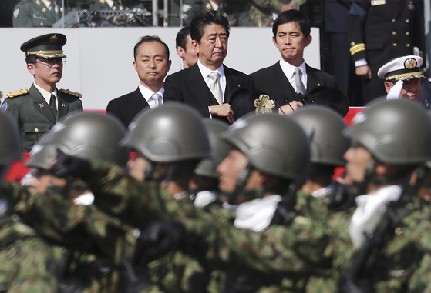
최고 통수권자
최고 통수권자는 일본의 내각총리대신
일본 총리대신은 최고지휘감독권을 지님
한국의 대통령이 맡는 군 통수권에 해당
현재의 최고 통수권자는 현 일본의 내각총리대신인 아베 신조(安倍 晋三)

Slide 8
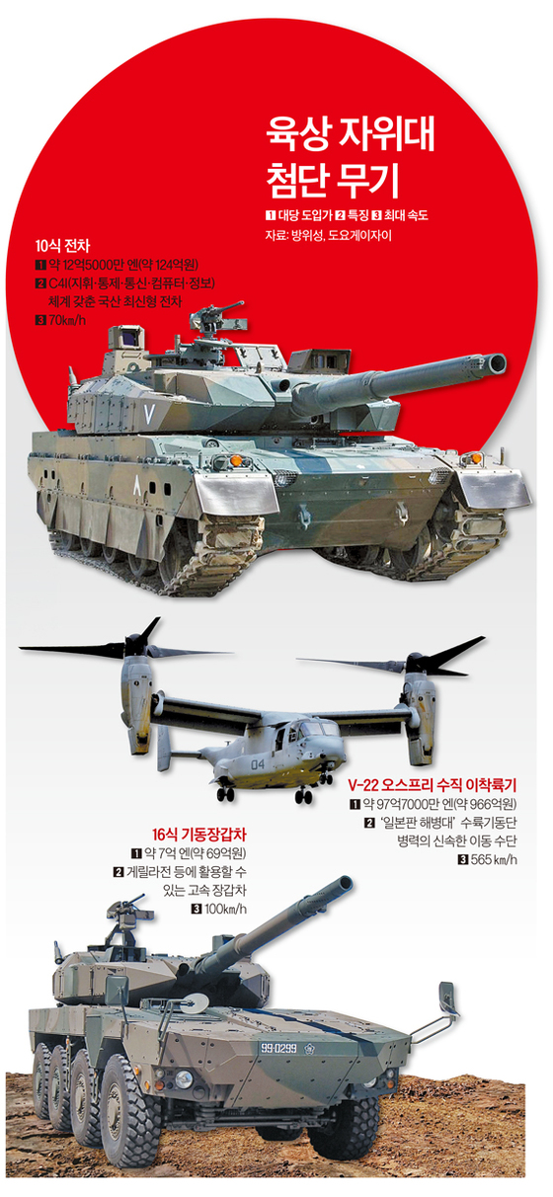
타국의 인식
일본에 공권력만 있고 군사력은 존재하지 않는다고 말하는 곳은 없음
자위대를 우호 전력의 하나로 계산
(일본의 자위대가 다른 준군사조직과는 비교되는 큰 규모를 갖고 있기 때문)

Slide 9
타국의 인식 (2)
서적이나 방송 등에서는 '일본군'이라는 표현을 더 많이 사용
군사조직의 일부로 본다는 뜻으로 해석 가능
일본에서는 자위대를 정식 군대로 바꾸려는 움직임이 활발
결국 재집권에 성공했고 2013년에 들어서 선제공격을 위한 무기를 보유하는 단계까지 추진하는 중

Slide 10
자위대의 특징
구 일본군과 비교하여 다음의 차이점이 있음
일본군에 대한 일본정부의 예산지원의 차이
미국의 이익을 큰 폭으로 대표함
철저히 방어 위주의 군대 (표면적으로)

Slide 11
자위대의 특징 (2)
분류 | 장교 | 부사관 | 병
자위대 | 47,544명 | 138,626명 | 38,356명
기형적인 인원배치
자위대의 장성 수는 세계적 기준으로도 많은 수준

Slide 12
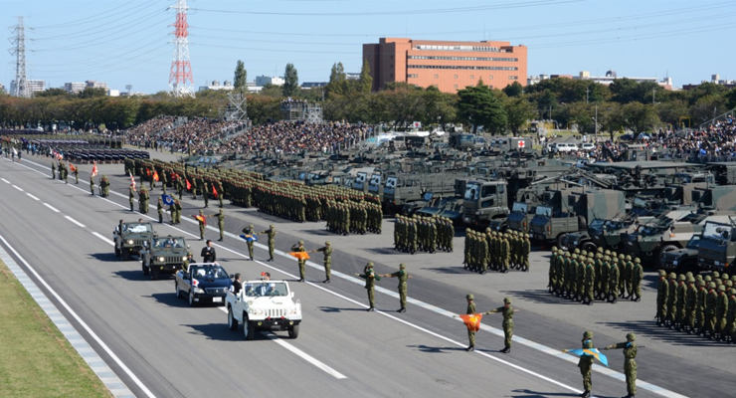
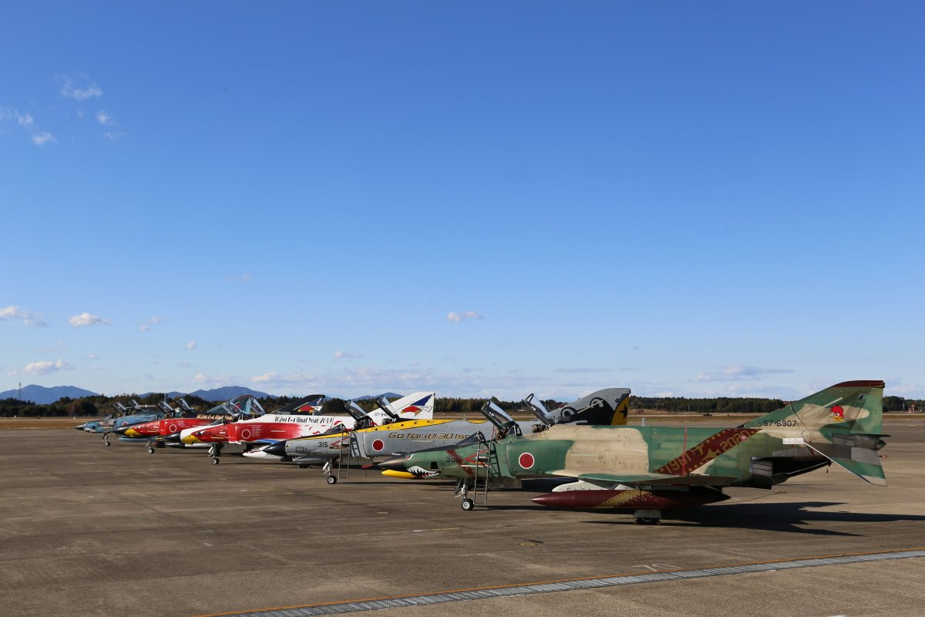
행사
공식적 자위대기념일은 11월 1일
1년에 1회씩 중앙관열식, 관함식, 햐쿠리기지 항공제를 돌아가며 치름

Slide 13
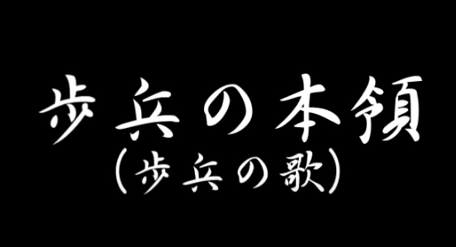
자위대가(歌)
구 일본군의 군가 일부를 그대로 이어받음
아래의 자위대가인 ‘보병의 본령＇은 일본군 육군의 군가로서 현재의 자위대가로도 쓰이고 있음

Slide 14
자위대의 과거인식
해자대에서는 일본군의 교리를 일부 교육하고 있음
대표적인 것으로는 5성, 3S 정신
3S 정신 : Smart (기민함), Steady (착실함), Silent (정숙함)
육자대의 경우 구일본군시절 군가는 암묵적으로 금지하고 있음

Slide 15
자위대의 과거인식 (2)
자위대의 5성
1. 진심에 반하는 것은 없었던가?
2. 언행에 부끄러움은 없었던가?
3. 기력이 부족하지는 않았는가?
4. 노력이 부족하지는 않았는가?
5. 게을러지지는 않았는가?

Slide 16
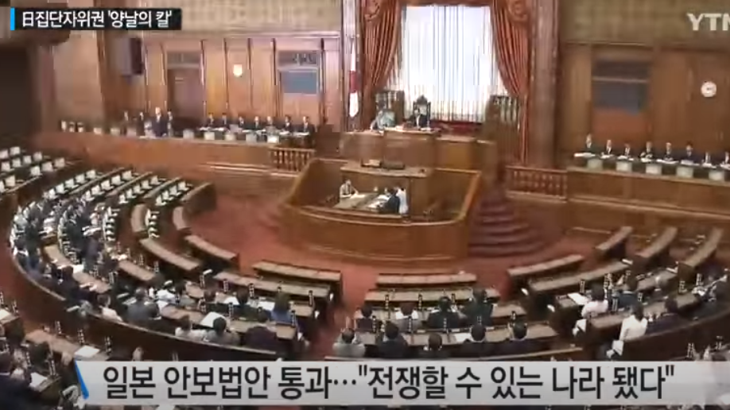
자위대의 현황
최근 공격용 무기 개발 및 도입 예산이 전부 집행됨
2014년 7월 1일 일본 자위대가 집단적 자위권 행사가 가능하도록 각료회의에서 의결

Slide 17
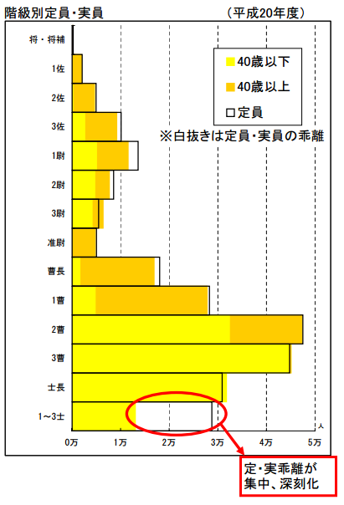
인원 문제
자위관 지원, 채용 비율은 점점 하강세를 보이는 중
현재는 자위대 충원율이 60%에 그치는 수준

Slide 18


해결을 위한 노력
일본은 자위대의 인식을 개선하기 위해 노력을 기울이고 있음
홍보용 일러스트, 모바일 게임 등이 그의 근거

Slide 19
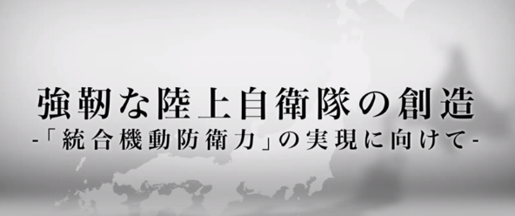
자위대 홍보영상

Slide 20
감사합니다

